Slide 1


TITULO
“APLICACIÓN WEB Y MÓVIL PARA SISTEMATIZAR EL CONTROL Y REGISTRO DE CITAS MÉDICAS DEL CONSULTORIO ODONTOLÓGICO INTEGRAL SOURI DEL BARRIO LA ESTACIÓN”
AUTORES
CHILUISA STEFANY
DE LA CRUZ IVAN
FECHA
26 DE AGOSTO DEL 2020
LATACUNGA-ECUADOR

Slide 2
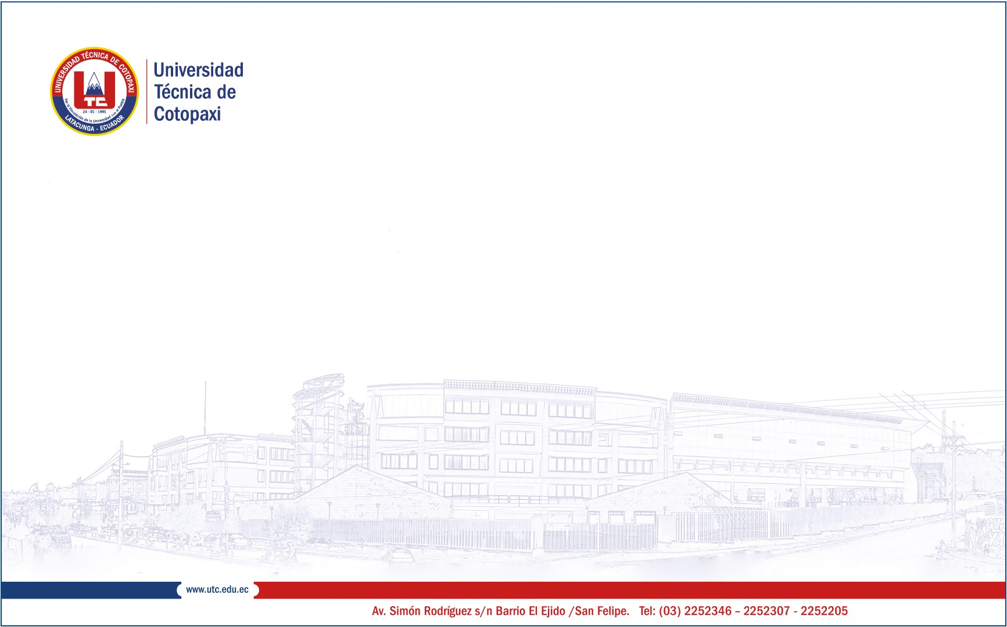
EL PROBLEMA DE INVESTIGACIÓN
MACRO
MESO
MICRO
Cobertura sanitaria universal para 1000 millones más de personas.
Mejor protección frente a emergencias sanitarias para 1000 millones más de personas.
Mejor salud y bienestar para 1000 millones más de personas.
Asegurar un sistema adecuado de archivo y custodia que asegure la confidencialidad de los datos que contienen y la trazabilidad del uso de la información.
Las citas se realizan manualmente en cuadernos, fichas médicas, y llamadas telefónicas
Perdida de tiempo en la búsqueda de la ficha medica del paciente.
No llevar un orden correcto de las historias clínicas de los pacientes.

Slide 3
HIPÓTESIS
El desarrollo de un aplicativo web y móvil permitirá optimizar el tiempo en el control y registros de citas médicas del Consultorio Odontológico Integral SOURI del Barrio la Estación.
VARIABLE INDEPENDIENTE
VARIABLE DEPENDIENTE

Slide 4
OBJETIVOS
Desarrollar una aplicación web y móvil para sistematizar el control y registro de citas médicas del consultorio odontológico SOURI del barrio la Estación, utilizando herramientas de software libre.
OBJETIVO GENERAL

Slide 5
Realizar una investigación bibliográfica acerca de cómo generar información de los control y registro de citas médicas mediante literaturas científicas que sirvan de base teórica para la investigación.
Analizar el proceso de gestión de citas y control médico para la identificación de requerimientos necesarios utilizando la metodología ágil Scrum.
OBJETIVOS ESPECÍFICOS
Diseñar el modelado de dominio, relaciones y procesos de gestión de citas, control médico utilizando herramientas de modelado de software para describir los aspectos y funcionalidades del aplicativo.
Desarrollar un aplicativo web que permita la sistematización del control de citas médicas por parte del personal médico del Consultorio mediante la utilización de tecnologías de software libre.

Slide 6
ACTIVIDADES Y SISTEMA DE TAREAS EN RELACIÓN A LOS OBJETIVOS PLANTEADOS
Realizar un listado de los conceptos más relevantes que sirvan para la elaboración del marco teórico
Objetivo especifico 1
Indagar en revistas científicas, páginas web científicas, bibliotecas virtuales.
Objetivo especifico 2
Aplicar las técnicas de recolección de datos entrevista y observación del proceso de gestión del control y registro de citas médicas.
Aplicar Historias de usuario para la especificación de requerimientos del aplicativo.
Usar el lenguaje unificado de modelado (UML).
Objetivo especifico 3
Definir la infra estructura tecnológica.
Diseño de las interfases que soportan las funcionalidades.
Objetivo especifico 4
Implementar el Framework Laravel de software libre.
Implementar la tecnología de React.
Realizar un plan de pruebas a cada funcionalidad.

Slide 7
JUSTIFICACIÓN DEL PROYECTO
El patrimonio más preciado de toda organización es su información; en consecuencia, las clínicas, centros y consultorios odontológicos deben estar a la vanguardia con los avances en tecnología de la información.

Slide 8
BENEFICIARIOS DEL PROYECTO
Directos
Indirectos
Al personal especializado del Consultorio Odontológico Integral SOURI y a los Pacientes.
Familiares de los pacientes y a la Universidad Técnica de Cotopaxi

Slide 9














FUNDAMENTACIÓN CIENTÍFICO TÉCNICA
Principales Referentes Teóricos
Aspectos Teóricos Conceptuales
Antecedentes
Gestión de la información
Agenda
Paciente
Historial clínica
Aplicaciones web y móviles

Slide 10
METODOLOGÍAS
NIVEL DE INVESTIGACIÓN
DISEÑO DE LA INVESTIGACIÓN
INVESTIGACIÓN DESCRIPTIVA
INVESTIGACIÓN DE CAMPO
INVESTIGACIÓN BIBLIOGRÁFICA
CUANTITATIVA
CUALITATIVA
TÉCNICAS DE INVESTIGACIÓN
OBSERVACIÓN
ENTREVISTA
ENCUESTA
GRUPO DE ENFOQUE

Slide 11

DESARROLLO DE LA PROPUESTA (ANÁLISIS Y DISCUSIÓN DE LOS RESULTADOS)
Análisis de la entrevista y encuesta

Slide 12
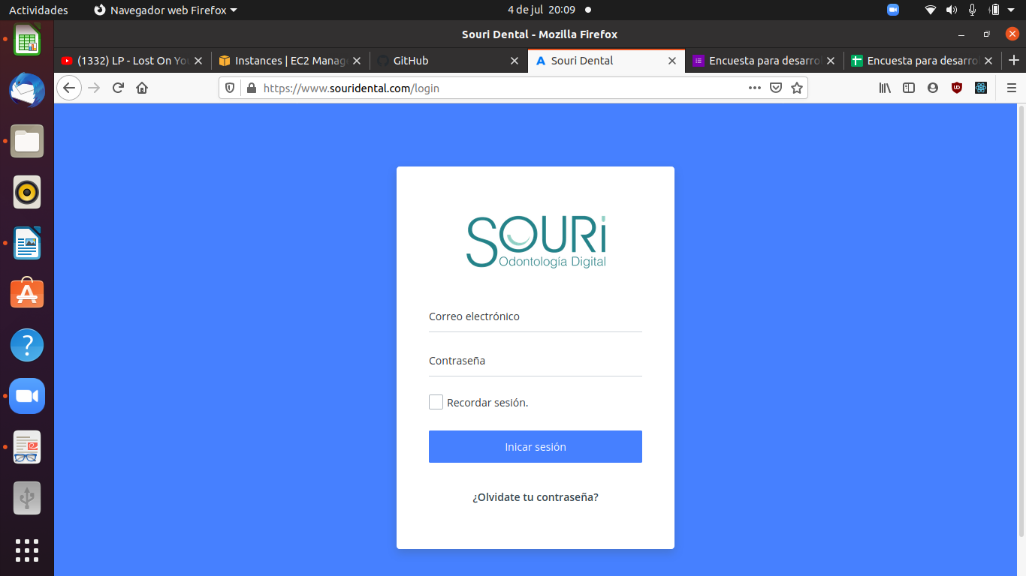
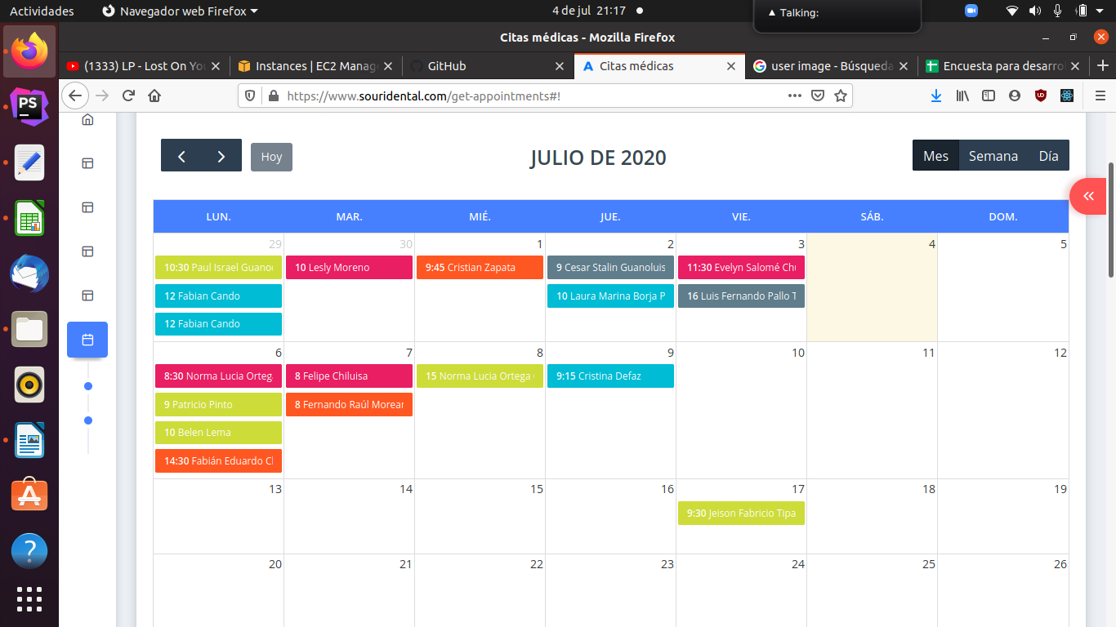
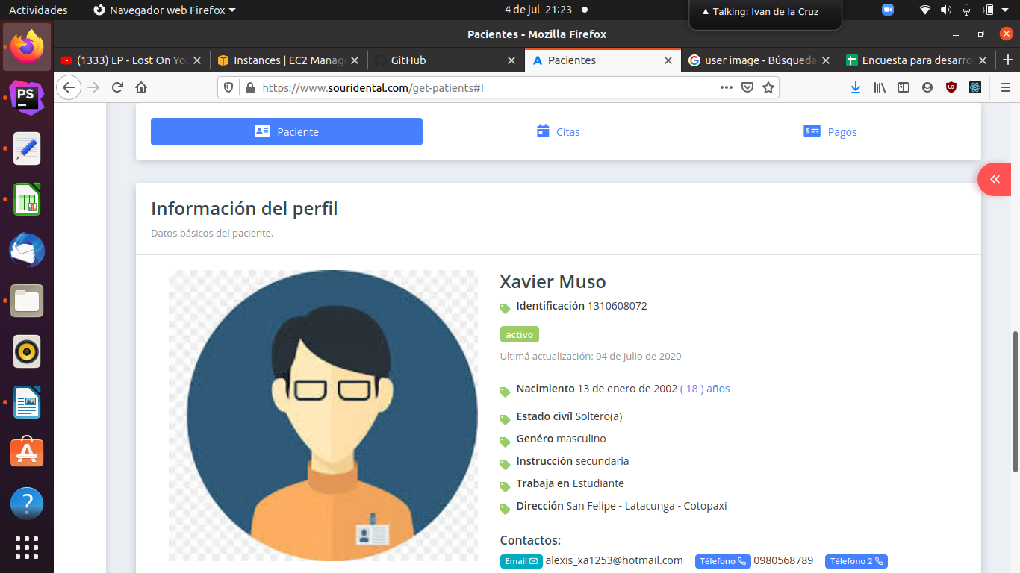
DESARROLLO DE LA PROPUESTA (ANÁLISIS Y DISCUSIÓN DE LOS RESULTADOS)
Resultados de la metodología SCRUM
TIEMPO ESTIMADO
PLANIFICACIÓN DEL DESARROLLO TÉCNICO
SPRINTS
ROLES
MODELO ITERATIVO INCREMENTAL
CASOS DE PRUEBA

Slide 13
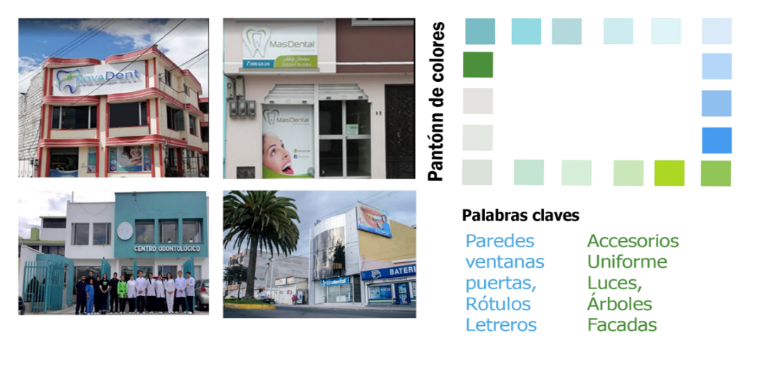
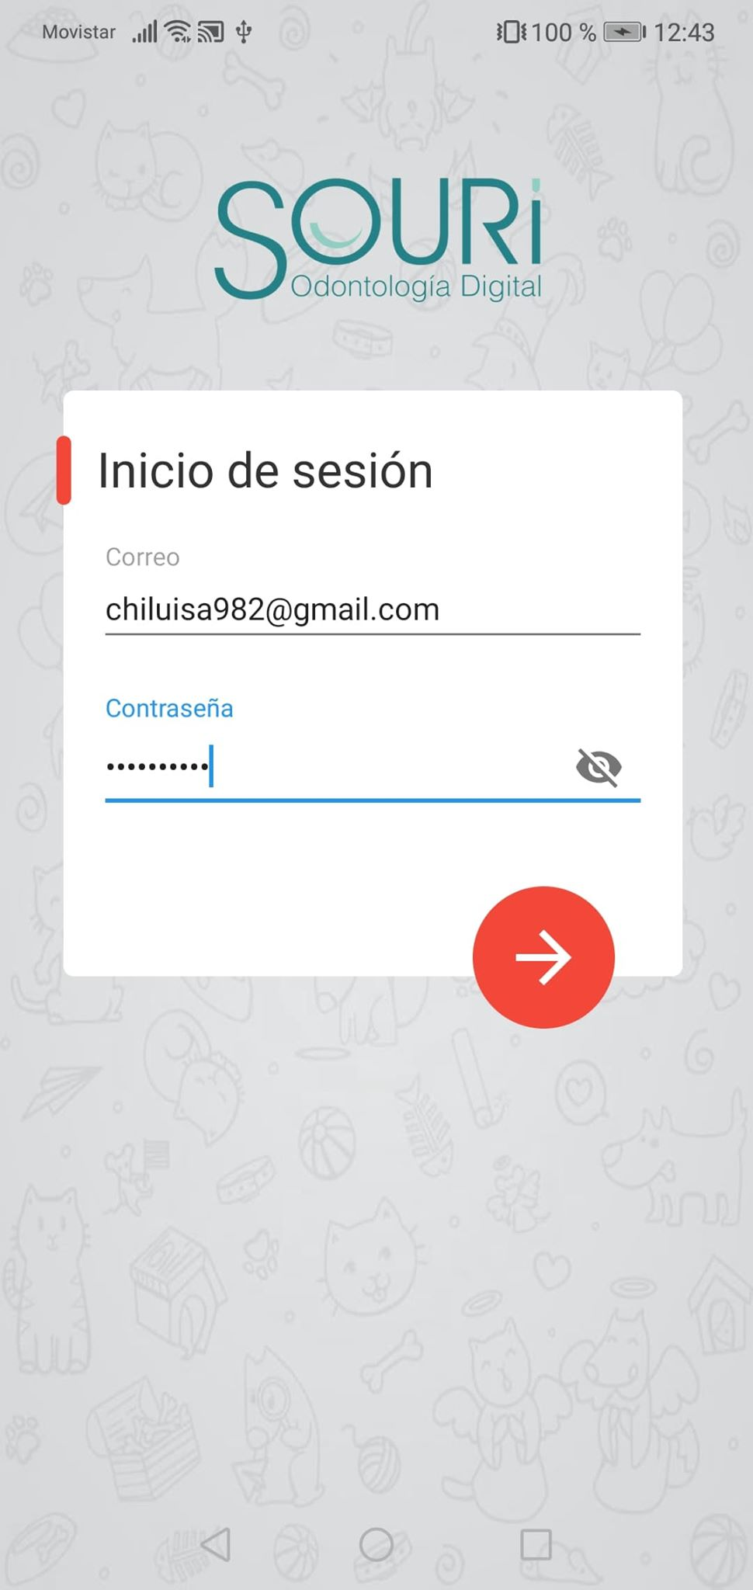
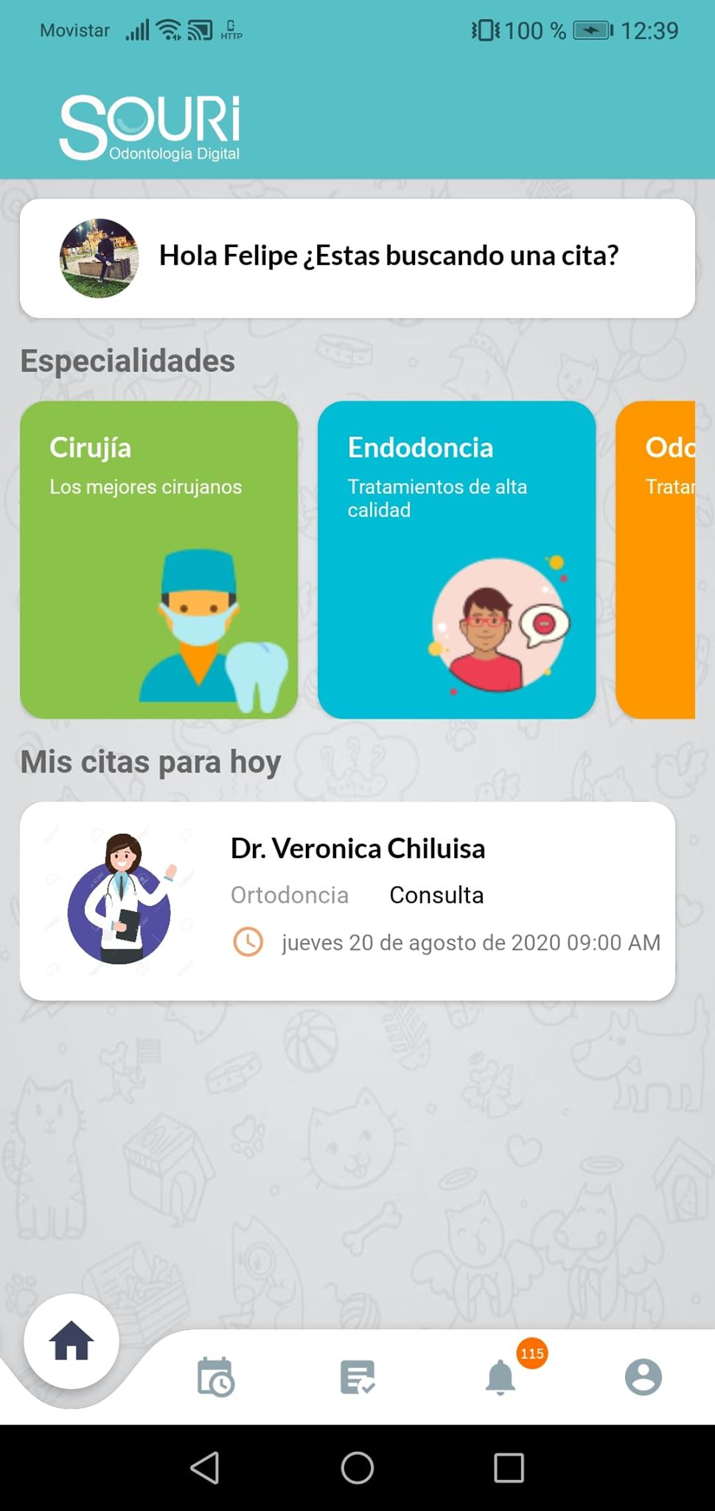
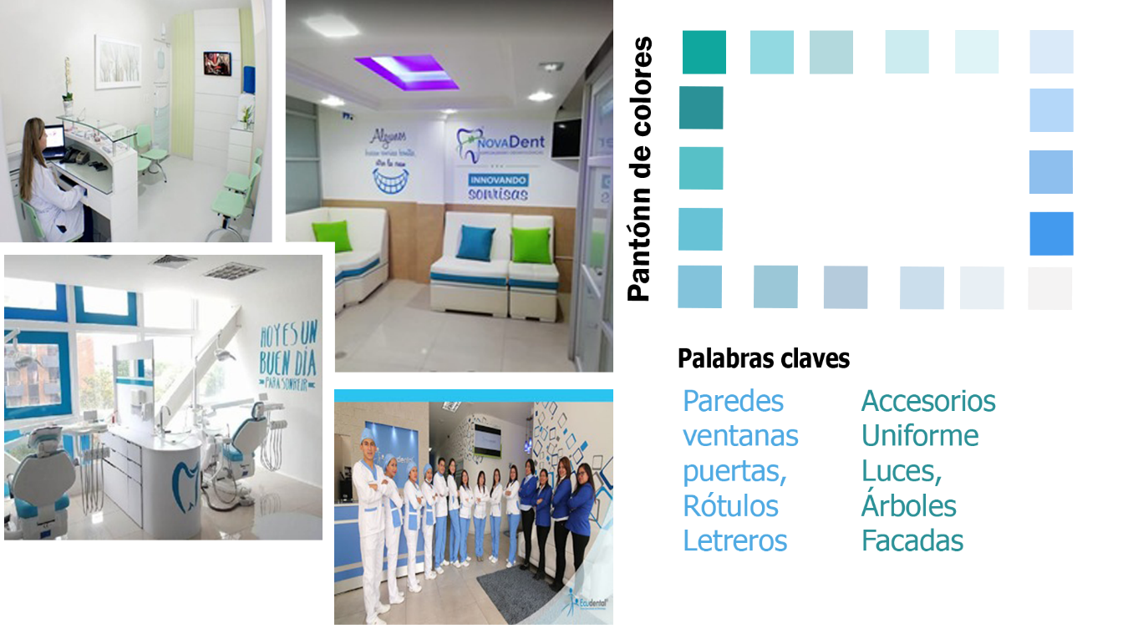
DISEÑO DE EXPERIENCIA DE USUARIO

Slide 14
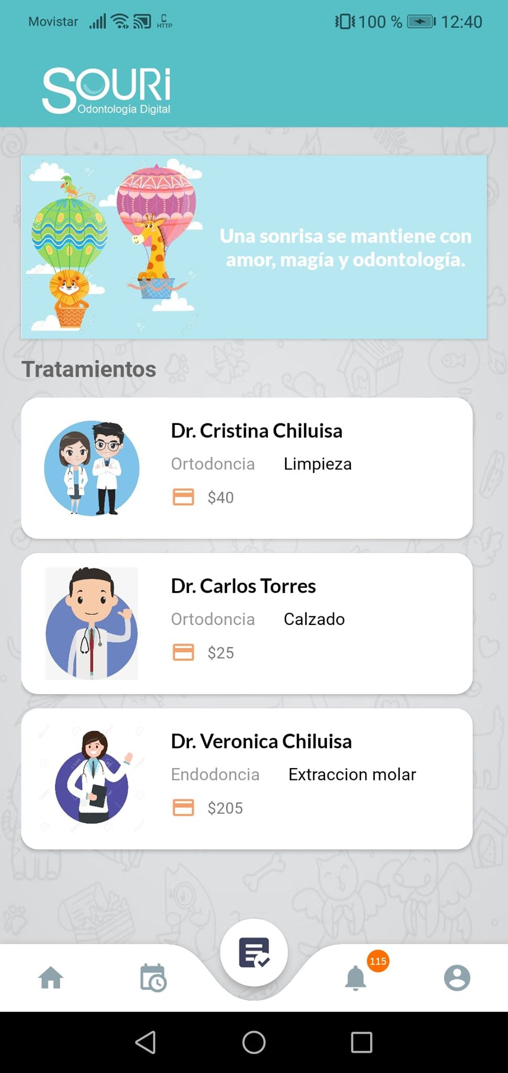
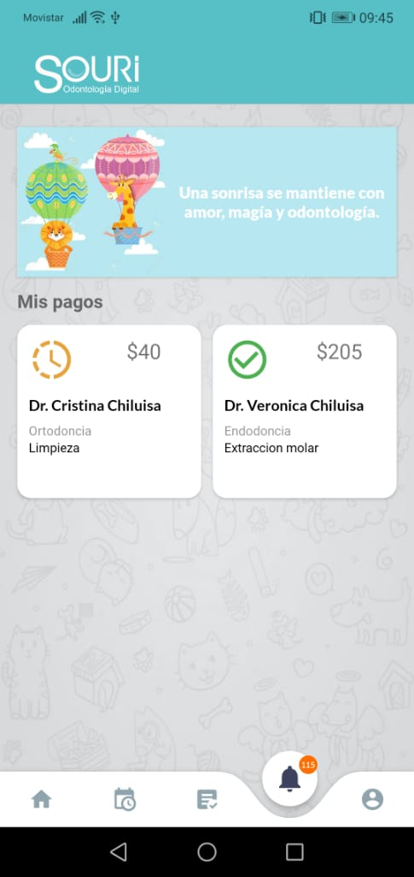
Resultados de la metodología MOBILE-D
ARTEFACTOS
FASES
SUB FASES

Slide 15
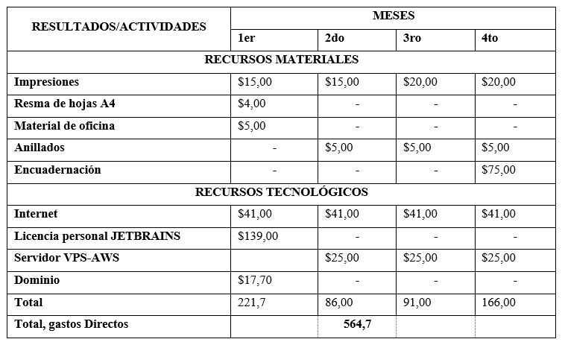
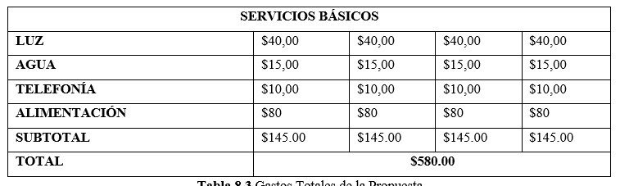
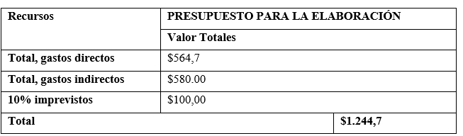
PRESUPUESTO PARA LA ELABORACIÓN
GASTOS DIRECTOS
GASTOS INDIRECTOS
COSTO DEL PROYECTO

Slide 16
CONCLUSIONES
Se puede complementar que la investigación realizada en fuentes bibliografías fue de gran ayuda para estructurar el proyecto, ya que mediante esta investigación se dio a conocer el actual proceso de registro de citas médicas que lleva la propietaria del consultorio odontológico, como también la investigación de varias herramientas y metodologías que fueron implementadas en el desarrollo de la aplicación permitiendo así obtener una investigación adecuada.
En base al análisis que se realizó sobre el control y registro de citas médicas mediante la entrevista aplicada al propietario del consultorio odontológico permitió tener una visión general de los procesos a sistematizar con la aplicación web, de forma que se estableció los requerimientos en varias historias de usuario donde el equipo de trabajo fue planificando en Sprints los mismos que fueron priorizados y estimados en un tiempo específico de entrega.

Slide 17
RECOMENDACIONES
Para complementar el sistema es necesario incorporar módulos que permitan la gestión de facturación electrónica, permitiendo así obtener un sistema que satisfaga las demandas de comercio electrónico, también mejorando así el control integral de los activos y pasivos del consultorio.
El constante avance tecnológico obliga a generar nuevas innovaciones para captar el uso de las aplicaciones móviles, por lo que se debe expandir su desarrollo a otras plataformas como IOS, Progresive Web App con la finalidad abarcar el 100% de los dispositivos de los pacientes nuevos y actuales.

